Slide 1



是
网联自动驾驶场景下网络资源的按需调度
王葳
2021年11月14日

Slide 2
目录
1.系统模型
2.信息价值定义
3.面向信息价值的按需调度
4.仿真结果
5.基于信息紧迫度的网络资源调度

Slide 3




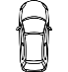
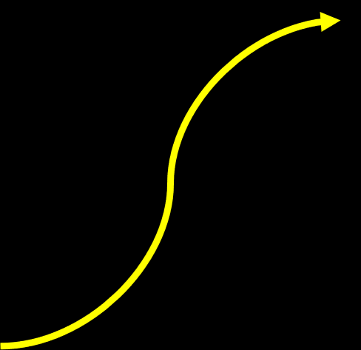
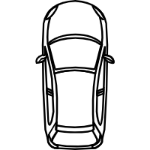
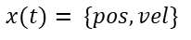
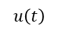
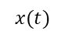
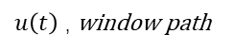
一
系统模型
$$u\left(t\right)$$
RSU
controller
MPC solver
$$x(t)$$
Path predict model
Downlink
Uplink
$u\left(t\right)$ , window path
$$x(t)= \{pos,vel\}$$
Window Path
MPC的模型对通过路口的车辆进行预测，并得到一个全路径。每次信息交互，MPC依照车辆当前状态x和全路径的一个窗口，求解控制变量u(t)，并将控制结果和窗口路径回传给车辆
Notes:
MPC作用机理描述为：在每一个采用时刻，根据获得的当前测量信息，在线求解一个有限时间开环优化问题，并将得到的控制序列的第一个元素作用于被控对象。在下一个采样时刻，重复上述过程：用新的测量值作为此时预测系统未来动态的初始条件，刷新优化问题并重新求解 。
即MPC算法包括三个步骤：
（1）预测系统未来动态；
（2）（数值）求解开环优化问题；
（3）将优化解的第一个元素（或者说第一部分）作用于系统
这三步是在每个采样时刻重复进行的，且无论采用什么样的模型，每个采样时刻得到的测量值都作为当前时刻预测系统未来动态的初始条件
在线求解开环优化问题获得开环优化序列是MPC和传统控制方法的主要区别，因为后者通常是离线求解一个反馈控制律，并将得到的反馈控制律一直作用于系统。
1.基于模型的预测
在MPC算法中，需要一个描述对象动态行为的模型，这个模型的作用是预测系统未来的动态。即能够根据系统k时刻的状态和k时刻的控制输入，预测到k+1时刻的输出。在这里k时刻的输入正是用来控制系统k+1时间的输出，使其最大限度的接近k+1时刻的期望值。故我们强调的是该模型的预测作用，而不是模型的形式。
2.滚动优化
因为外部干扰和模型失配的影响，系统的预测输出和实际输出存在着偏差，如果测量值能测到这个偏差，那么在下一时刻能根据这个测量到偏差的测量值在线求解下一时刻的控制输入，即优化掉了这个偏差值。若将求解的控制输出的全部序列作用于系统，那么k+1时刻的测量值不能影响控制动作，也就是说测量值所包括的外部干扰或模型误差信息得不到有效利用。故我们将每个采样时刻的优化解的第一个分量作用于系统，在下一个采用时刻，根据新得到的测量值为初始条件重新预测系统的未来输出并求解优化解，继续讲这个时刻的优化解的第一个分量作用于系统，这样重复至无穷。

Slide 4

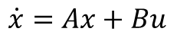
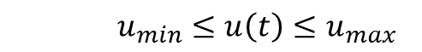
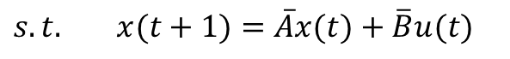
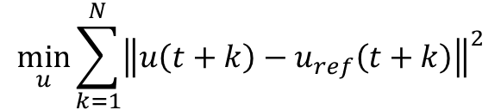
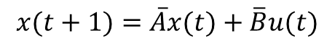
一
控制模型
模型预测控制(Model Predictive Control， MPC)
MPC问题的求解可以转化成二次规划或非线性规划问题，以离散MPC转化成二次规划为例，可以通过如下方式定义MPC问题。
车辆的状态向量为 x ，状态方程如下：
离散化后有 ：
则MPC问题可转化成的优化问题
$$\min_{u}{\sum_{k=1}^{N}{{\left\|u\left(t+k\right)−u_{ref}\left(t+k\right)\right\|}^{2}}}$$
$s.t. x(t+1)=\overline{A}x(t)+\overline{B}u(t)$
$$\dot{x}=Ax+Bu$$
$u_{min}≤u\left(t\right)≤u_{max}$
$$x(t+1)=\overline{A}x(t)+\overline{B}u(t)$$
其中， $u_{ref}$为模型预测所得的状态向量。
Notes:
MPC参数选择
选择一个好的参数不仅影响MPC控制的性能，而且还会影响到MPC每一个timestep内进行在线优化的计算复杂度。这里将会给出关于控制器采样周期、预测及控制范围(prediction and control)、约束及权重。
采样周期的选择
采样周期过大，则系统反应过慢导致难以及时进行修正控制，而采样周期过小，则会导致系统产生大量的在线优化计算，给系统带来较大的开销。

Slide 5
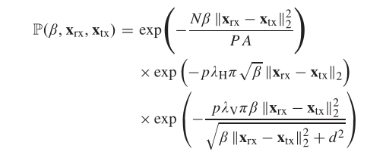
一
通信模型
帧结构
接收概率
根据 Erik^{[1]} 等人的研究 ，交叉口附近车辆V2I通信的数据包接收概率可由右侧公式表示。因此我们假使，同质车辆（发射功率一致）的包的到达概率由车辆与路口设施的位置决定。
State information
Sub 1
Uplink
F
Slot 1
Slot 2
Slot m
Sub n
Downlink
T
T+m
[1] E. Steinmetz, M. Wildemeersch, T. Q. S. Quek and H. Wymeersch, "Packet Reception Probabilities in Vehicular Communications Close to Intersections," in IEEE Transactions on Intelligent Transportation Systems, vol. 22, no. 5, pp. 2823-2833, May 2021, doi: 10.1109/TITS.2020.2976564.
Notes:
由通信模型可知，这样的十分通信方式受参与交通的车辆数目影响，当车辆数目很多时，时隙可能不足以允许所有的车辆以同样的周期通信

Slide 6

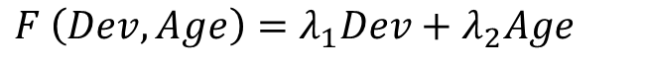
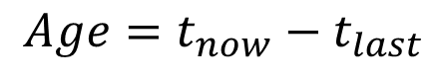
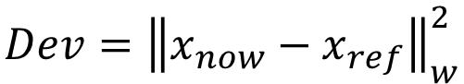
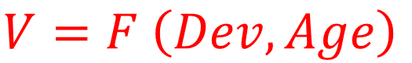
二
信息价值定义
面向MPC控制的信息价值
我们假设信息价值为$V$, 𝐷𝑒𝑣 和 𝐴𝑔𝑒 分别代表 状态偏差和信息年龄。则信息价值被定义为二者的复合函数。
$$V=F \left(Dev, Age\right)$$
$$Dev={\left\|x_{now}−x_{ref}\right\|}_{w}^{2}$$
信息价值的模型的选取，恐怕很难找到统一的范式，应结合具体的系统模型定义选取适当的价值函数应该是更好的解决方式。
$$Age=t_{now}−t_{last}$$
$F \left(Dev, Age\right)=$ $λ_{1}Dev+λ_{2}Age$
选用状态偏差和信息年龄的线性组合
Notes:
我们将二者进行复合，即可以将信息价值量化，单因为信息的多样性，在不同系统中信息价值很难用一个通用函数求解

Slide 7
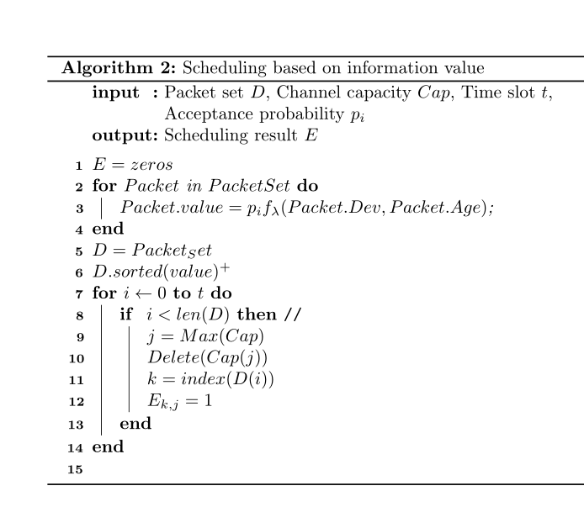
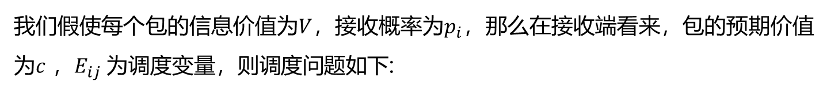
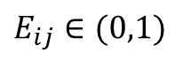
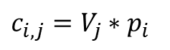
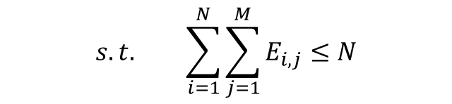
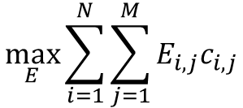
三
面向信息价值的按需调度
我们假使每个包的信息价值为$V$，接收概率为$p_{i}$，那么在接收端看来，包的预期价值为$c$ ，$E_{ij}$ 为调度变量，则调度问题如下:
$$\max_{E}{\sum_{i=1}^{N}{\sum_{j=1}^{M}{{E_{i,j}c}_{i,j}}}}$$
$$s.t. \sum_{i=1}^{N}{\sum_{j=1}^{M}{E_{i,j}≤N}}$$
$c_{i,j}=V_{j}∗p_{i}$
$E_{ij}∈(0,1)$
Notes:
我们可以将每一帧到达的包按照c的大小进行取舍（假如包的数量是溢出的），这里值得注意的是，我们假使v的值是在车辆本地离线计算的，然后由 State information 信道被路口调度单元感知，然后再由调度单元统筹进行（7）问题的计算

Slide 8

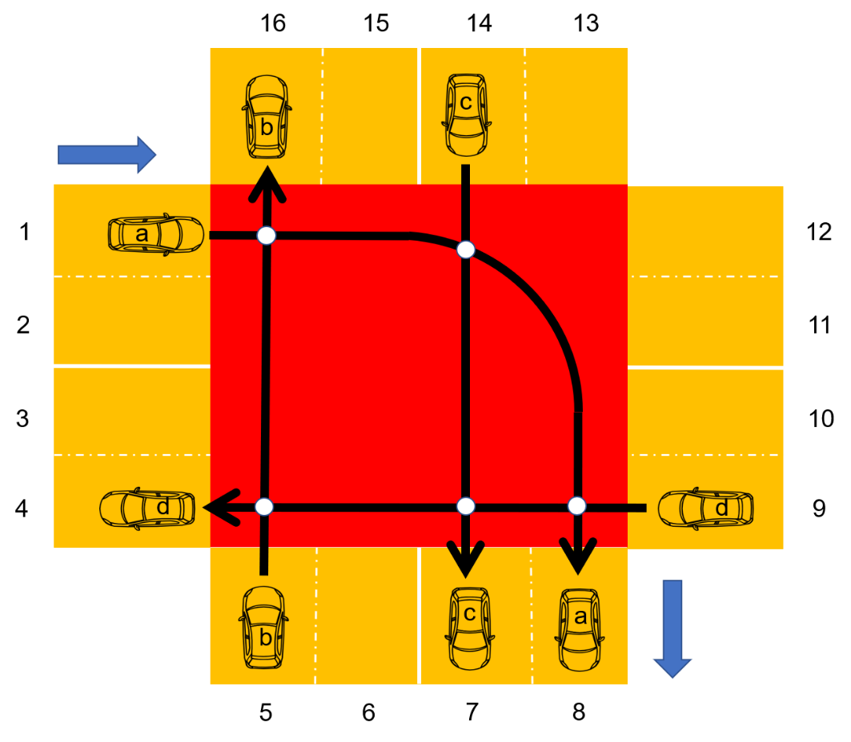
四
仿真结果
仿真参数及场景
道路与车辆参数
路口类型 | 路宽/m | 车辆速度/ m/s | 车辆加速度/m/s² | 设施-路口/m
单车道十字口 | 3.5 | [5,15] | [-2.5, 2.5] | 100
控制参数
状态参数 | 控制变量 | 状态权重 | 采样周期
{x , y, v_{x}, v_{y}} | {a_{x}, a_{y}} | {100,100,1,1} | 50ms
通信参数
虚拟帧时隙数目 | 发射功率 | 接受门限 | 噪声功率
5 | 20dBm | 8db | -99dBm
Notes:
状态为位置和速度，控制变量为加速度，状态权重是求解中的偏重（这里偏重位置，而不是速度）

Slide 9
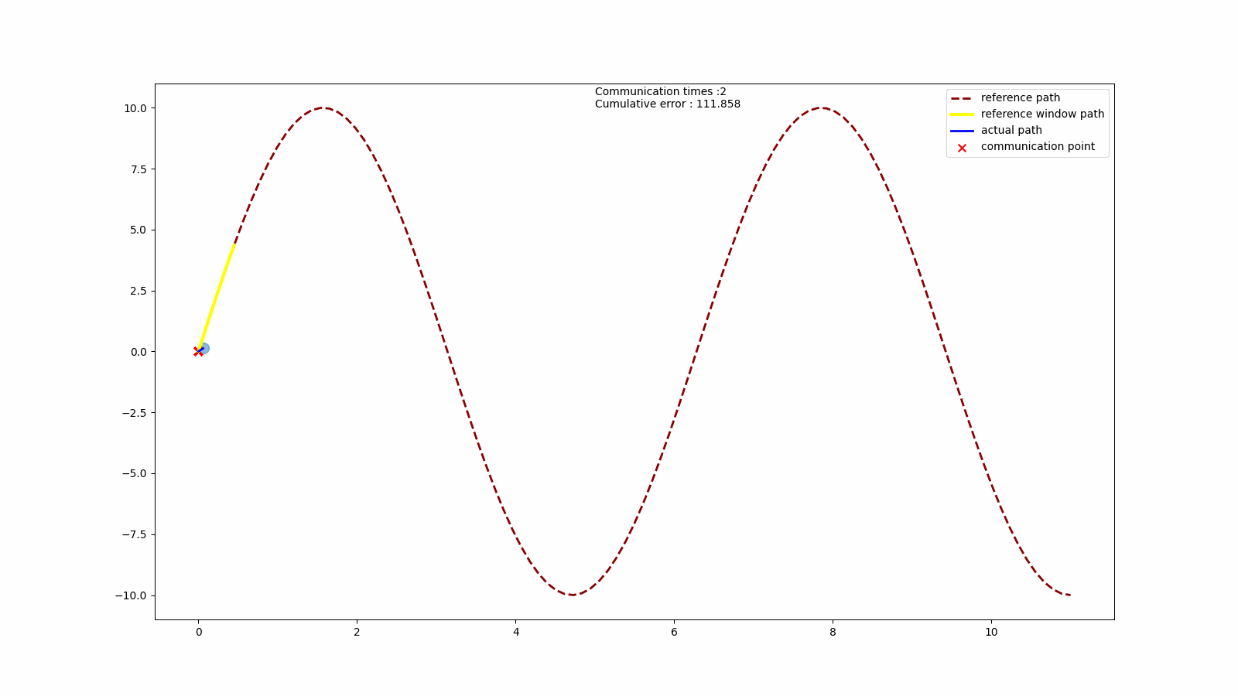



四
仿真结果
单车仿真结果
每帧传输，传输次数 ：200
信息价值调度，传输次数 ：72
随机通信，传输次数 ：80
采样周期延长3倍，传输次数 ：68
使用基于信息价值的调度方式仅用原本0.35倍左右的通信次数，即可实现与原来相近的效果，大大节省了通信资源
Notes:
我们首先在单车场景进行了比对，如图所示，车辆（点）依照预期路径行进（红），蓝色为实际路径，黄色为预测窗口，图一中我们设置通信次数为200次（采样周期50ms），控制效果很好，第二张图我们对车辆进行基于信息价值的调度，设置信息价值门限，只有超过门限的包才被传递，结果共进行72次通信，图三我们随机选取了80次通信，图四我们将采样周期延长的3倍共进行均匀的68次通信，其效果如动图，路径上x符号代表进行通信

Slide 10
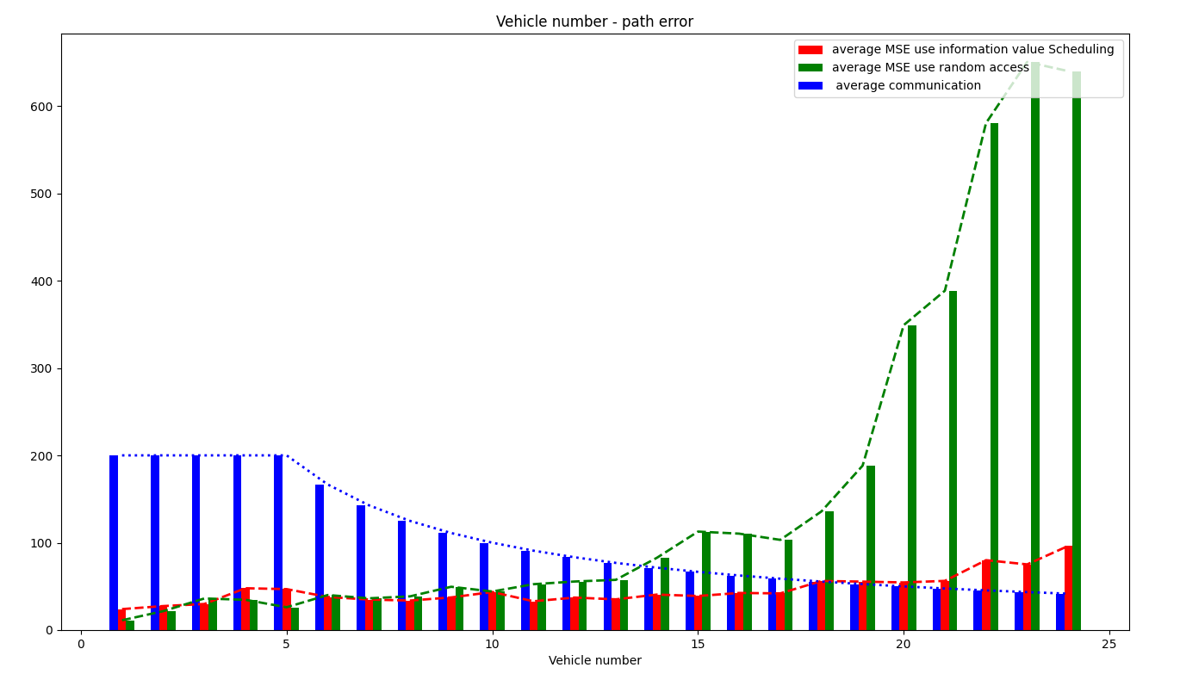
四
仿真结果
多车仿真结果
多车仿真对比了不同车辆规模下随机接入和信息价值调度的累计多车行驶的累计均方误差，可见基于信息价值的调度在大规模车辆场景下仍取得远优于随机接入的结果
Notes:
我们有进行了多车场景的仿真，横坐标是车辆数目，每个采样周期虚拟帧长度固定为5，绿色为随机接入的通信方式的路径偏差，红色依照信息价值进行调度的路径偏差，蓝色是每辆车的平均通信次数，可见在车辆数倍于帧长度的情况下，依然能取得远优于随机接入的结果

Slide 11
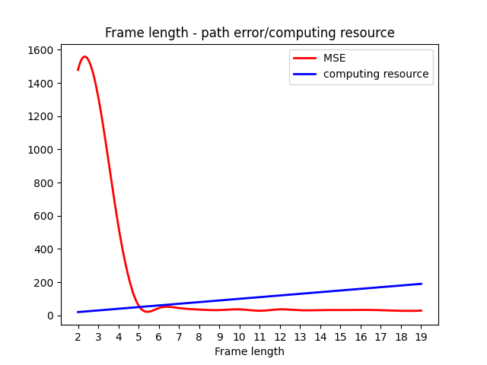
四
仿真结果
多车仿真结果
设置车辆数目为20辆，我们探寻了虚拟帧长度与计算开销和MSE之间的关联
Notes:
时隙不同，计算开销的变化，MSE的变化，由结果可知计算资源归一化，可见在帧长5时，计算资源和 mse 均衡

Slide 12
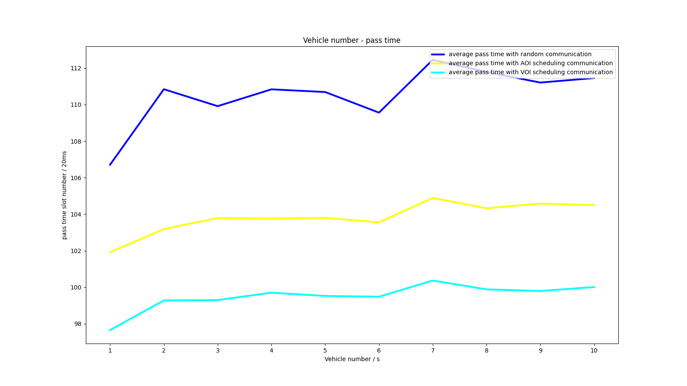
四
仿真结果
平均通行时间对比
设置每分钟生成车辆数目为1-10辆，固定帧长度为 2。我们探寻了使用不同调度方式对通行时间的影响
Notes:
时隙不同，计算开销的变化，MSE的变化，由结果可知计算资源归一化，可见在帧长5时，计算资源和 mse 均衡

Slide 13
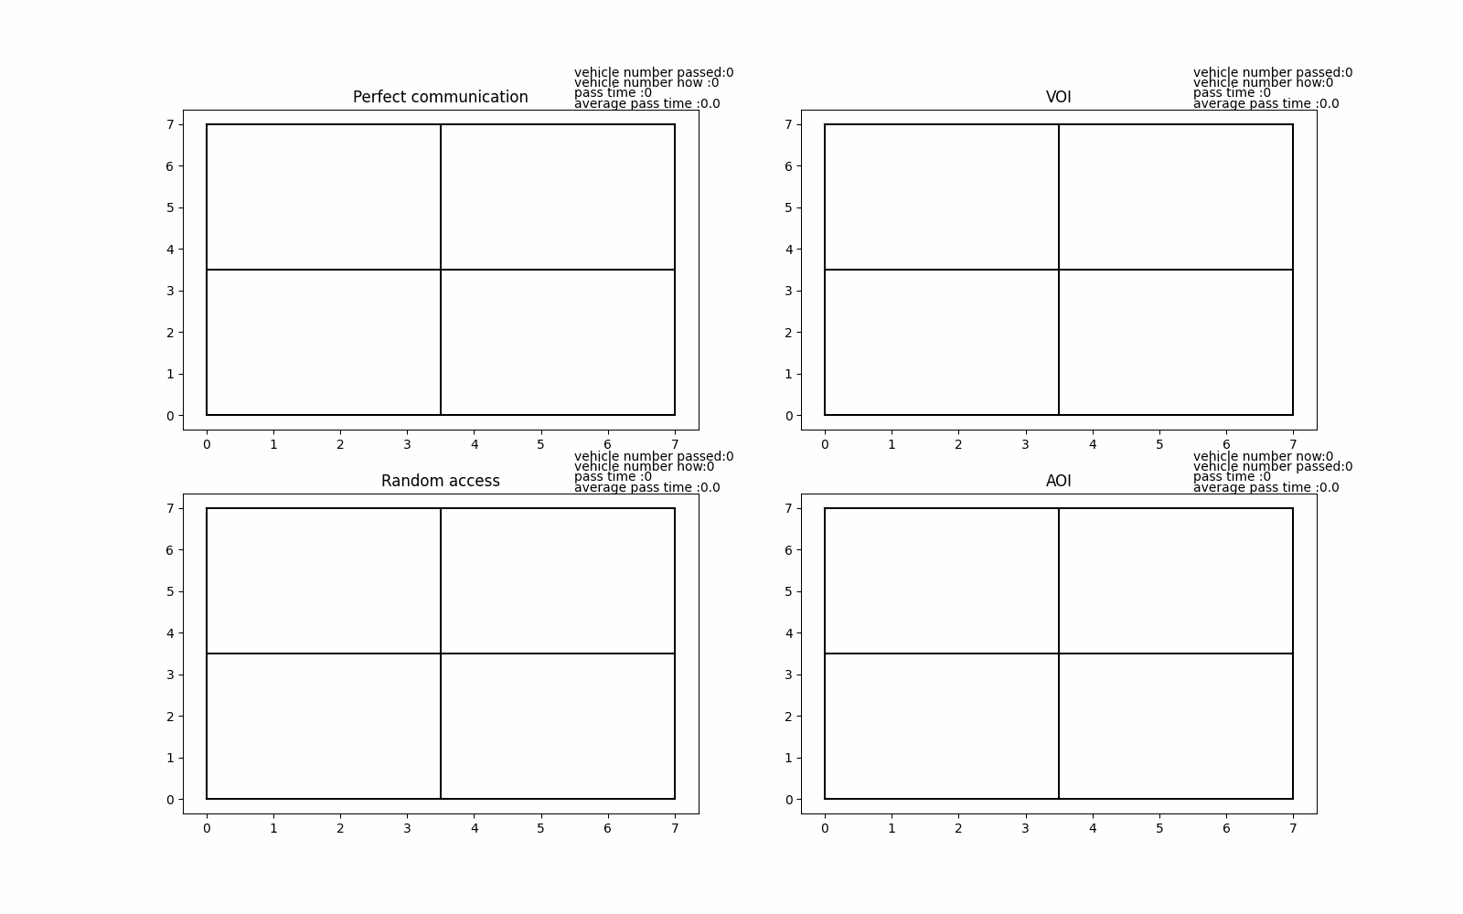
四
仿真结果
路口仿真演示
Notes:
时隙不同，计算开销的变化，MSE的变化，由结果可知计算资源归一化，可见在帧长5时，计算资源和 mse 均衡

Slide 14
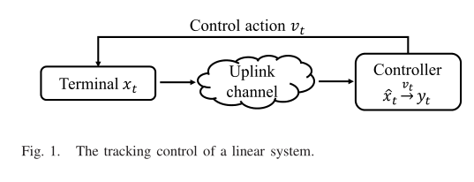
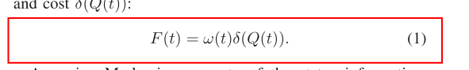
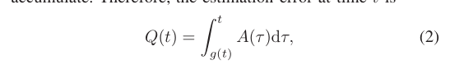
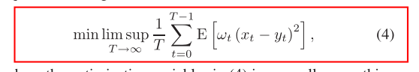
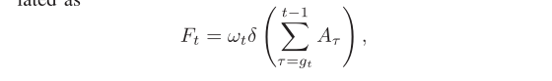
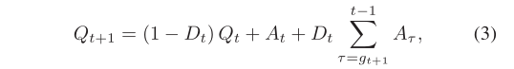
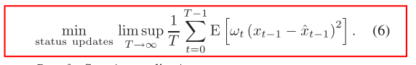
五
基于信息紧迫度的网络资源调度
信息紧迫度定义
无线控制系统需求
Urgency of Information for Context-Aware Timely Status Updates in Remote Control Systems .Xi Zheng , Sheng Zhou , Member , IEEE, and Zhisheng Niu , Fellow, IEEE

Slide 15
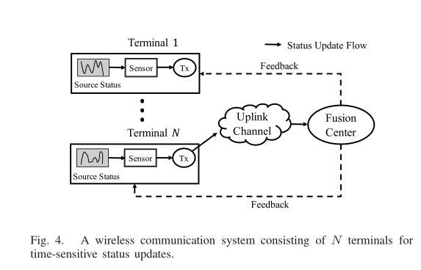
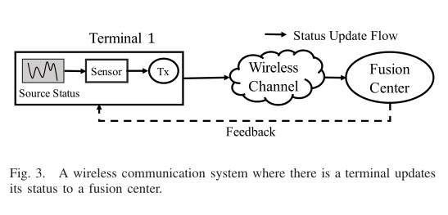
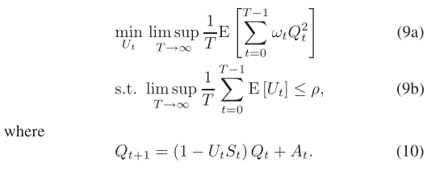
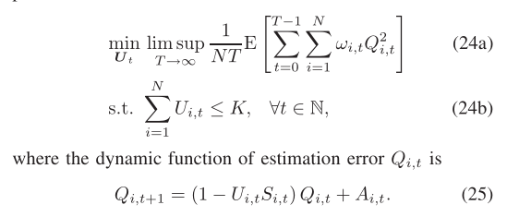
五
基于信息紧迫度的网络资源调度
SINGLE TERMINAL SCHEDULING
MULTI-TERMINAL SCHEDULING

Slide 16
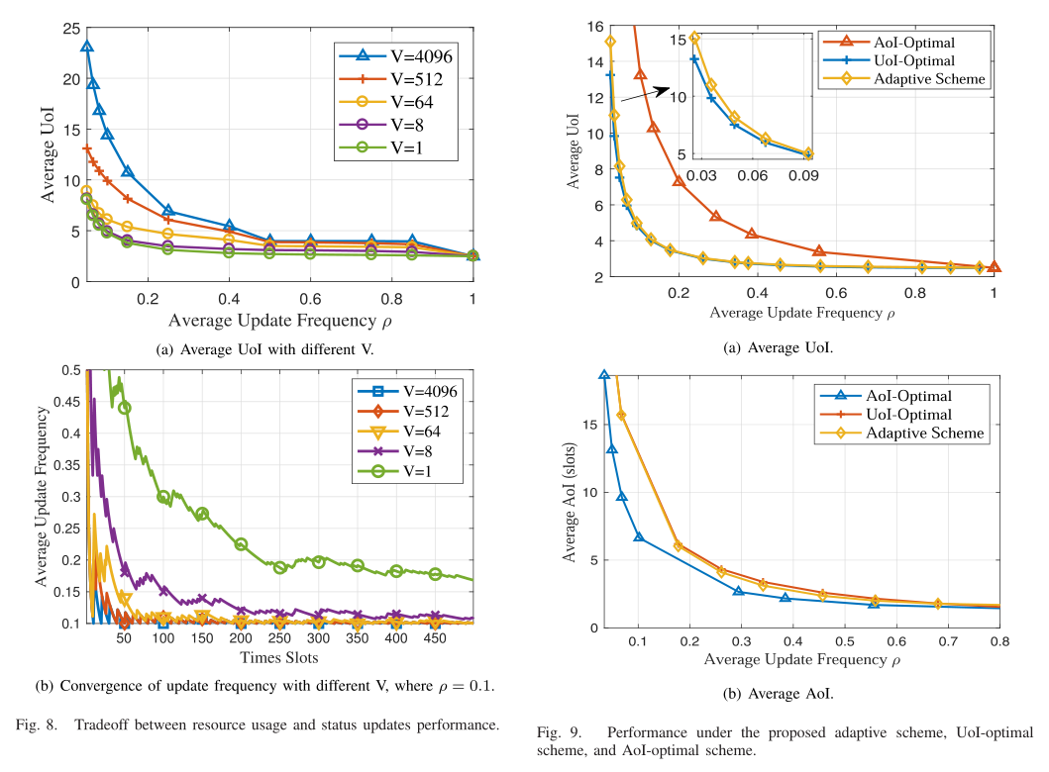
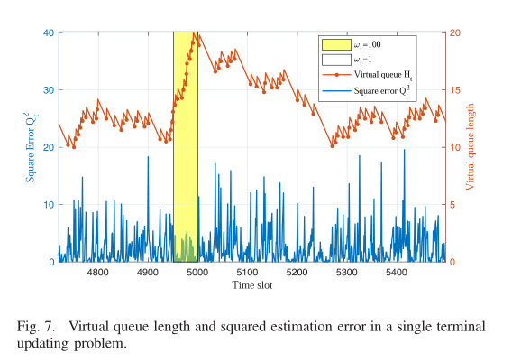
五
基于信息紧迫度的网络资源调度
SINGLE TERMINAL SCHEDULING

Slide 17
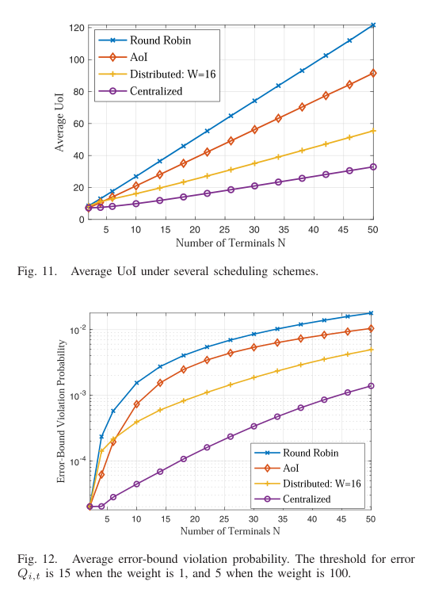
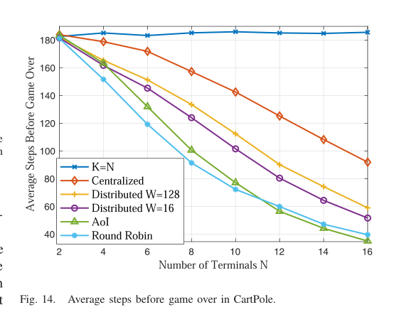
五
基于信息紧迫度的网络资源调度
MULTI-TERMINAL SCHEDULING

Slide 18
车队通信方面的研究
通信协议
D2D
802.11p
消息分发策略
广播/ 单播
多跳/单挑
顺序传输/同时传输
资源分配
子信道分配
功率控制
[1]R. Wang, J. Wu and J. Yan, "Resource Allocation for D2D-Enabled Communications in Vehicle Platooning," in IEEE Access, vol. 6, pp. 50526-50537, 2018, doi: 10.1109/ACCESS.2018.2868839
[2]H. Peng et al., "Resource Allocation for Cellular-based Inter-Vehicle Communications in Autonomous Multiplatoons," in IEEE Transactions on Vehicular Technology, vol. 66, no. 12, pp. 11249-11263, Dec. 2017, doi: 10.1109/TVT.2017.2723430.
车队控制方面的研究
cooperative adaptive cruise control (CACC)
sliding-mode control (SMC)
model predictive control (MPC)
[3]D. Jia, K. Lu, J. Wang, X. Zhang and X. Shen, "A Survey on Platoon-Based Vehicular Cyber-Physical Systems," in IEEE Communications Surveys & Tutorials, vol. 18, no. 1, pp. 263-284, Firstquarter 2016, doi: 10.1109/COMST.2015.2410831.

Slide 19
车队控制性能的提高受到通信环境的严格限制。但对车辆间的通信性能与车队控制性能的关系进行理论分析的研究较少。
车队通信+控制方面的研究
[4]J. Mei, K. Zheng, L. Zhao, L. Lei and X. Wang, "Joint Radio Resource Allocation and Control for Vehicle Platooning in LTE-V2V Network," in IEEE Transactions on Vehicular Technology, vol. 67, no. 12, pp. 12218-12230, Dec. 2018, doi: 10.1109/TVT.2018.2874722.
[5]C. Hong et al., "A Joint Design of Platoon Communication and Control Based on LTE-V2V," in IEEE Transactions on Vehicular Technology, vol. 69, no. 12, pp. 15893-15907, Dec. 2020, doi: 10.1109/TVT.2020.3037239.
[6]B. Liu, D. Jia, K. Lu, D. Ngoduy, J. Wang and L. Wu, "A Joint Control–Communication Design for Reliable Vehicle Platooning in Hybrid Traffic," in IEEE Transactions on Vehicular Technology, vol. 66, no. 10, pp. 9394-9409, Oct. 2017, doi: 10.1109/TVT.2017.2702650.

Slide 20
张秋：
阅读文献：
Comprehensive Survey of Radio Resource Allocation Schemes for 5G V2X Communications 5G-V2X通信无线资源分配方案综述。
Timely Status Update Based on Urgency of Information with Statistical Context 根据统计信息的紧迫性及时更新状态。
进展情况：
看了关于资源分配方面的文献，了解车联网中资源分配方案的种类，以及这些种类的优缺点，以便之后选择合适的RAS来帮助在资源受限情况下优化UoI。
继续学习如何利用优化UoI来提高状态信息的及时性。

Slide 21
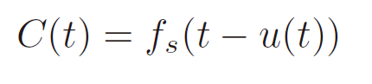
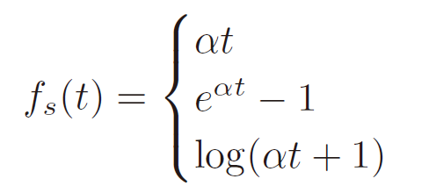
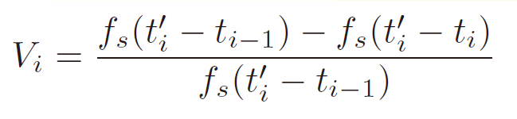
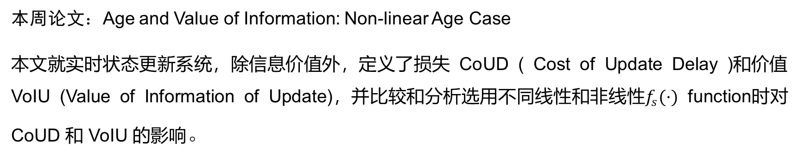
陈浩然
本周论文：Age and Value of Information: Non-linear Age Case
本文就实时状态更新系统，除信息价值外，定义了损失 CoUD ( Cost of Update Delay )和价值VoIU (Value of Information of Update)，并比较和分析选用不同线性和非线性$f_{s}(·)$ function时对 CoUD 和 VoIU 的影响。

